Slide 1


Institut für Theaterwissenschaft -
Theaterhistorische Sammlungen
der Freien Universität Berlin
Nachlass des Bühnenbildners
Traugott Müller (1895-1944)
Projektleitung:
Prof. Dr. Matthias Warstat und Dr. Peter Jammerthal
Wissenschaftliche Mitarbeit: Martha Pflug-Grunenberg
Institut für Theaterwissenschaft
der FU Berlin
Theaterhistorische Sammlungen
Nachlass Traugott Müller (1895-1944)

Slide 2
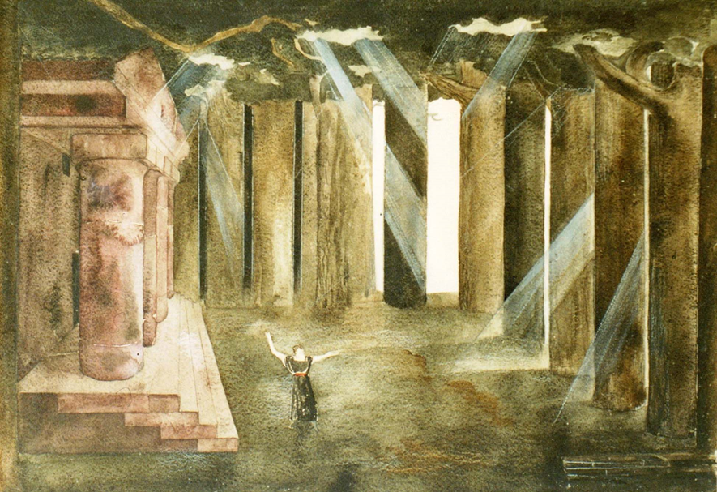
Der Bestand
453 Bühnenbild-
und Kostümentwürfe
127 Fotografien
aus einer Zeit zwischen
1914 und 1944
Institut für Theaterwissenschaft
der FU Berlin
Theaterhistorische Sammlungen
Nachlass Traugott Müller (1895-1944)
Traugott Müller, Bühnenbildentwurf zu „Iphigenie auf Tauris“, 1943

Slide 3
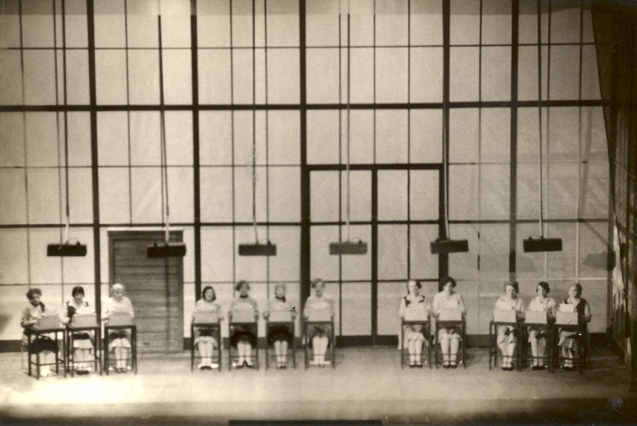
Unser Ziel
Sichtbarmachung von theaterhistorischen Archiven
Langzeitarchivierung von kulturhistorischen Objekten
Schritte zur Vereinheitlichung der Fachsprache
Institut für Theaterwissenschaft
der FU Berlin
Theaterhistorische Sammlungen
Nachlass Traugott Müller (1895-1944)
Traugott Müller, Bühnenbild zu „Neues vom Tage“, 1929

Slide 4
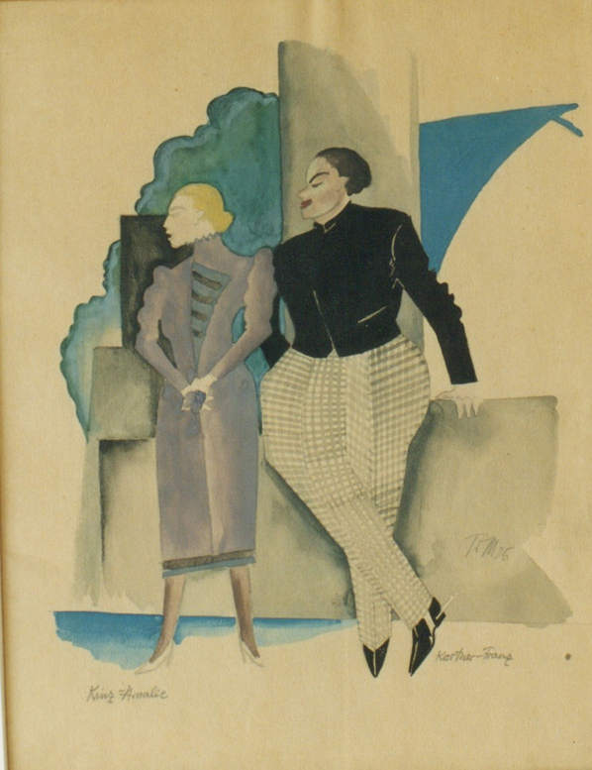
Das Projekt
Erfassung der Objekte
Digitalisierung der Objekte
Erstellen einer eigenen Homepage
Workshops zum Thema: Digitalisierung theaterhistorischer Archive
Veröffentlichung der Objekte in der DDB
Institut für Theaterwissenschaft
der FU Berlin
Theaterhistorische Sammlungen
Nachlass Traugott Müller (1895-1944)
Traugott Müller, Kostümentwurf zu „Die Räuber“, 1925

Slide 5
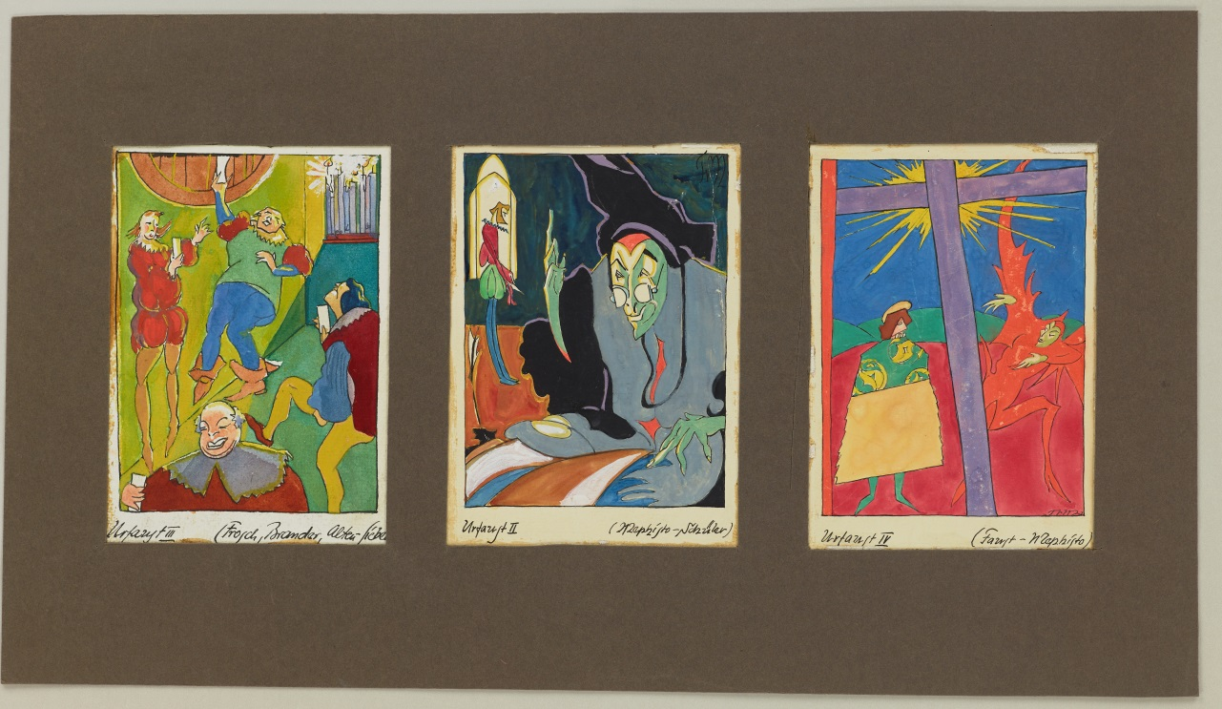
Traugott Müller
*1895 in Düren
†1944 in Kleinmachnow
Ab 1913 Studium an der Kunstakademie Düsseldorf
1923 Umzug nach Berlin
Institut für Theaterwissenschaft
der FU Berlin
Theaterhistorische Sammlungen
Nachlass Traugott Müller (1895-1944)
Traugott Müller, Entwurf zu „Urfaust“, 1914

Slide 6
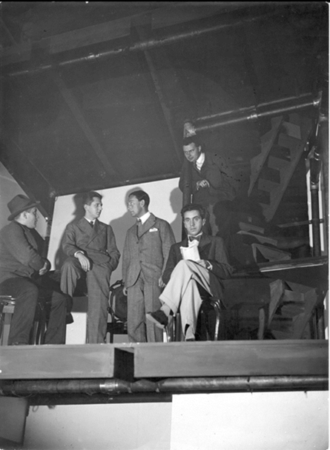
Traugott Müller in Berlin
Ab 1925 u.a. Zusammenarbeit mit:
Erwin Piscator
Leopold Jessner
Victor Barnovsky
Ab 1933 dann u.a. Zusammenarbeit mit:
Jürgen Fehling
Lothar Müthel
Gustaf Gründgens
Institut für Theaterwissenschaft
der FU Berlin
Theaterhistorische Sammlungen
Nachlass Traugott Müller (1895-1944)
Traugott Müller mit Erwin Piscator bei der Regiearbeit zu „Hoppla wir leben!“, 1927

Slide 7
Bühnenbildentwürfe
Tempera auf Papier
Aquarell auf Karton
mit Bleistiftvorzeichnungen, Tusche, teilw. mit Deckweiß oder weißer Tempera (teilw. gehöht), teilw. mit farbigen Kreiden gehöht; teilw. mit Farbstift; teilw. mit Silber und Goldbronze
zwei Radierungen auf Bütten
Collagen
Institut für Theaterwissenschaft
der FU Berlin
Theaterhistorische Sammlungen
Nachlass Traugott Müller (1895-1944)

Slide 8
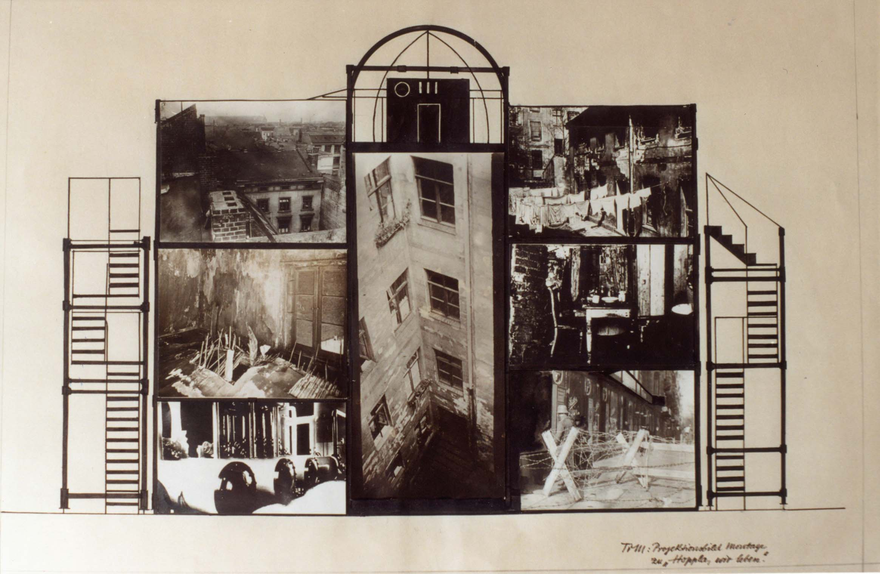
Institut für Theaterwissenschaft
der FU Berlin
Theaterhistorische Sammlungen
Nachlass Traugott Müller (1895-1944)
Traugott Müller, Bühnenbildentwurf zu „Hoppla, wir leben!“, 1927

Slide 9
Kostümentwürfe
Tempera oder Aquarell auf Papier oder
Bleistiftzeichnung mit Aquarell koloriert auf Transparentpapier
ebenfalls teilw. mit Deckweiß oder weißer Tempera (teilw. gehöht), Silber und Goldbronze, manchmal, bei den späteren Entwürfen sind auch noch Stoffproben an die Entwürfe geheftet
Institut für Theaterwissenschaft
der FU Berlin
Theaterhistorische Sammlungen
Nachlass Traugott Müller (1895-1944)

Slide 10
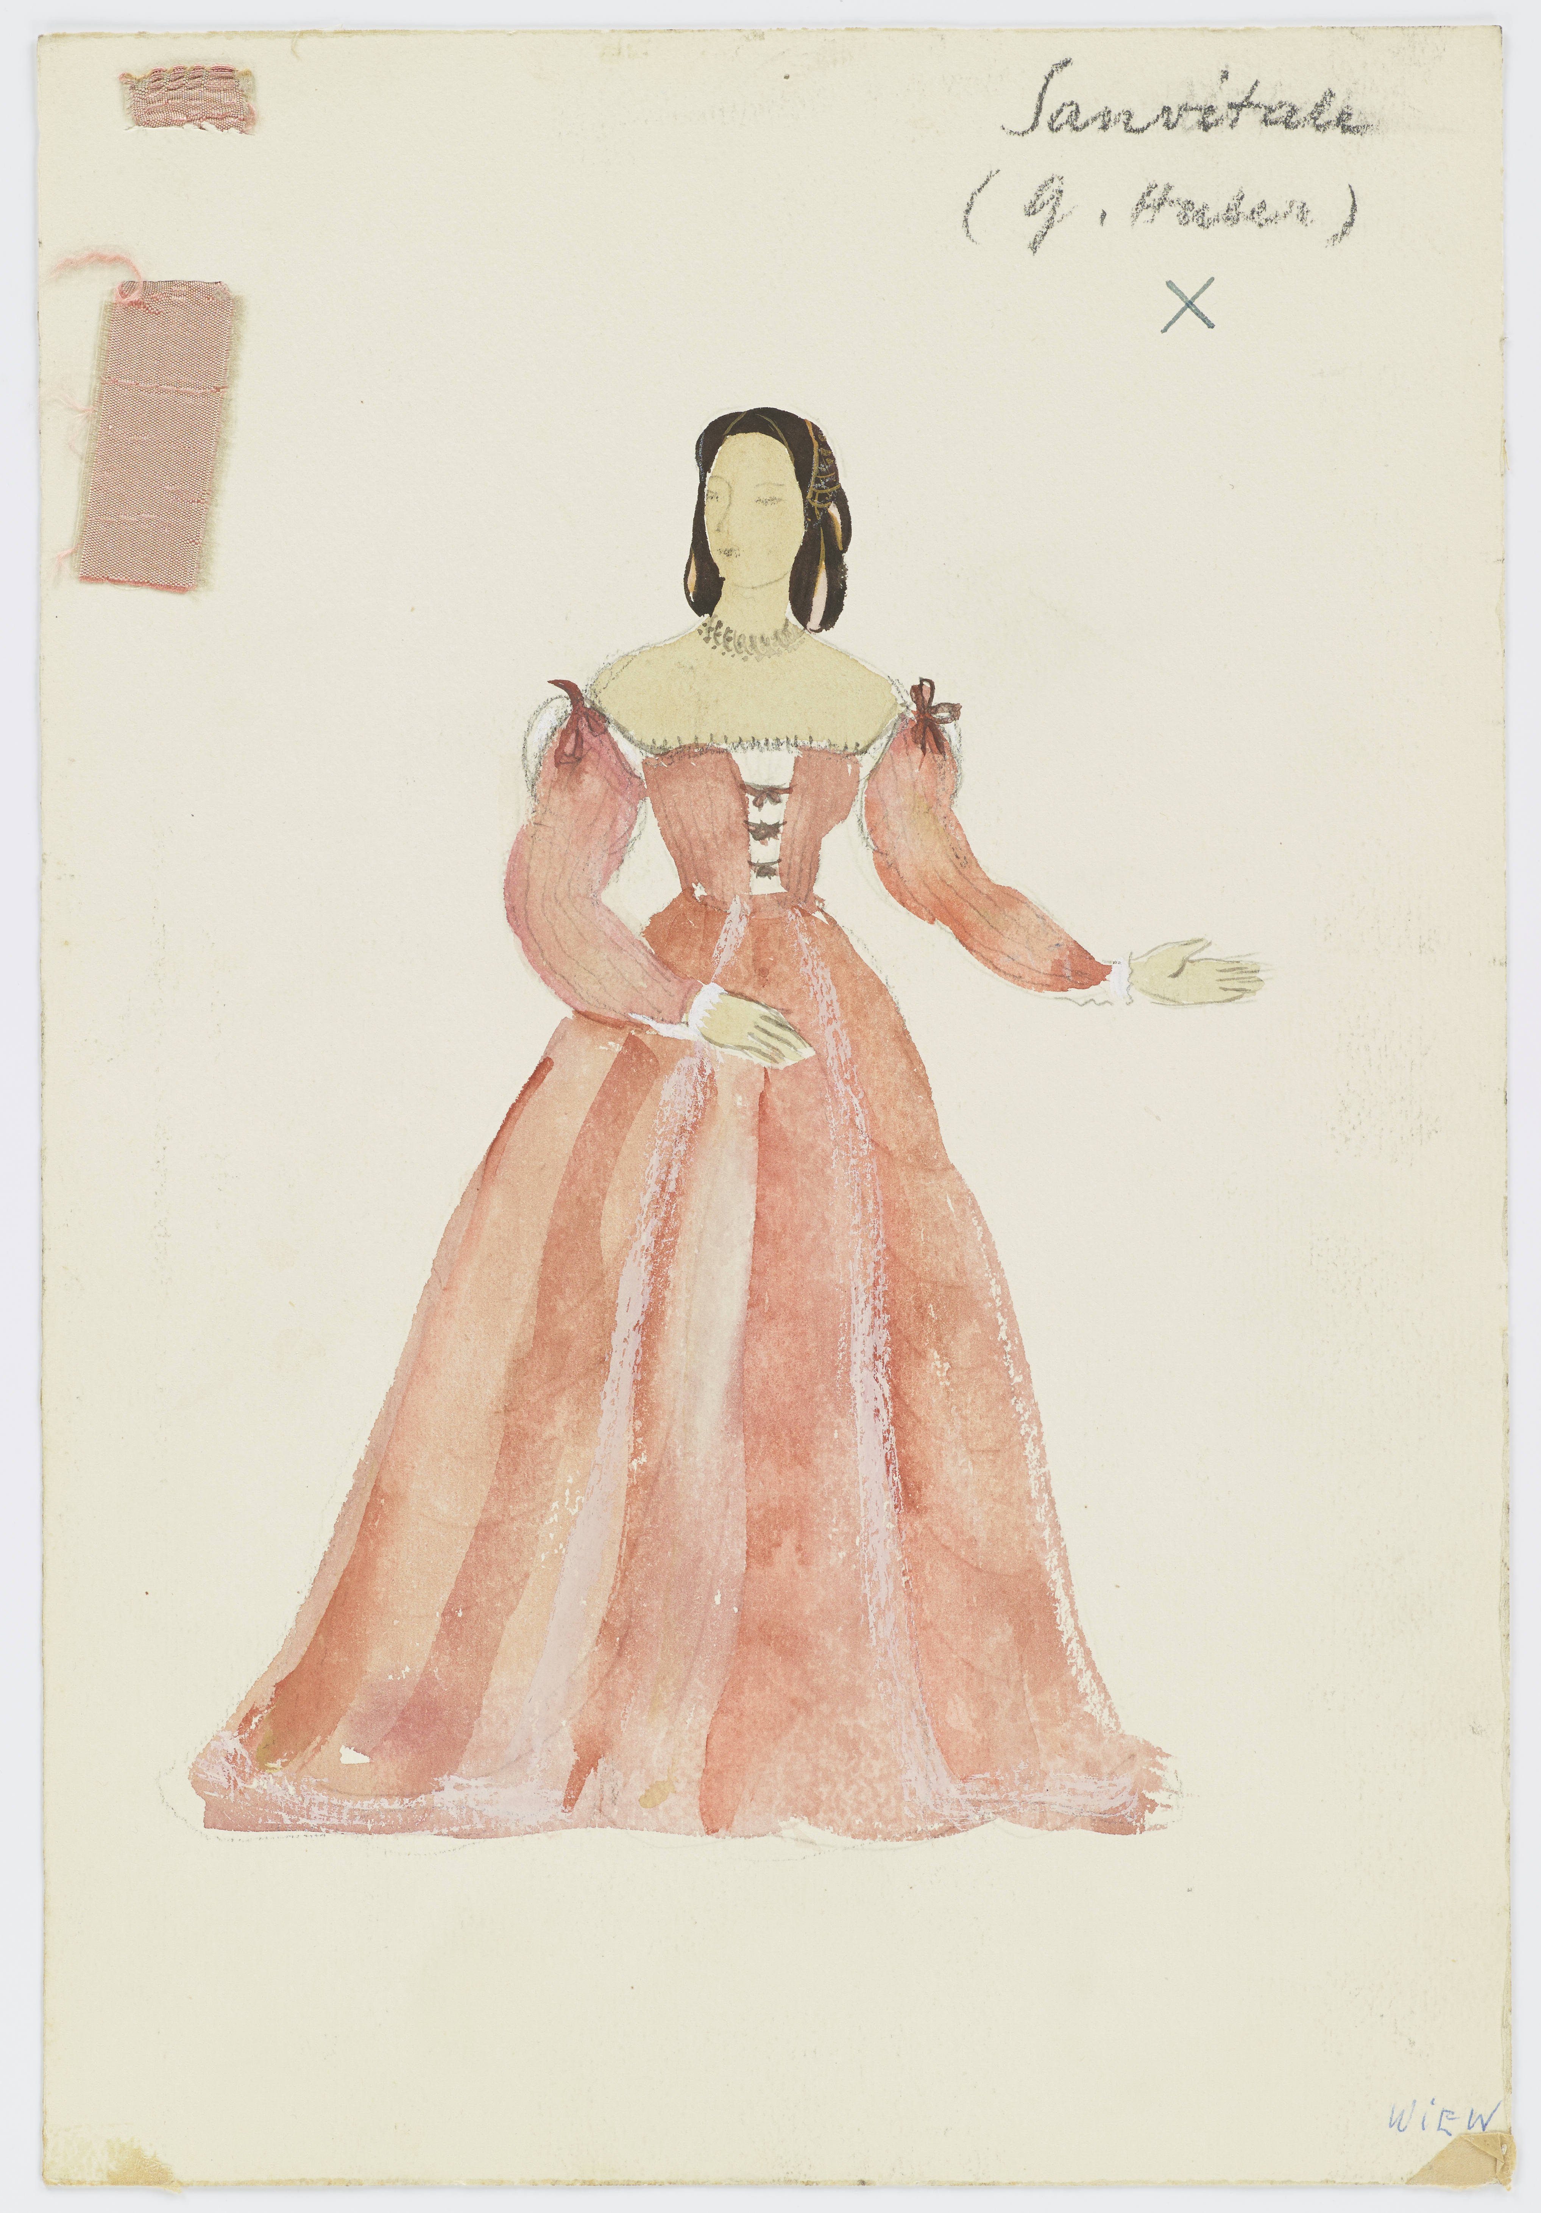
Traugott Müller, Figurine „Sanvitale“ aus „Torquato Tasso“, um 1942
Institut für Theaterwissenschaft
der FU Berlin
Theaterhistorische Sammlungen
Nachlass Traugott Müller (1895-1944)

Slide 11
Vorerfassung
Vergabe der Signatur, Titel, Objektart, Maße
Material/Technik
Autor, Stück, Premieredatum, Regisseur
Erfassung
Beschreibung und Verschlagwortung
ggf. Expertenmeinung
gnd-Links
Einfügen der Bilder
Institut für Theaterwissenschaft
der FU Berlin
Theaterhistorische Sammlungen
Nachlass Traugott Müller (1895-1944)

Slide 12
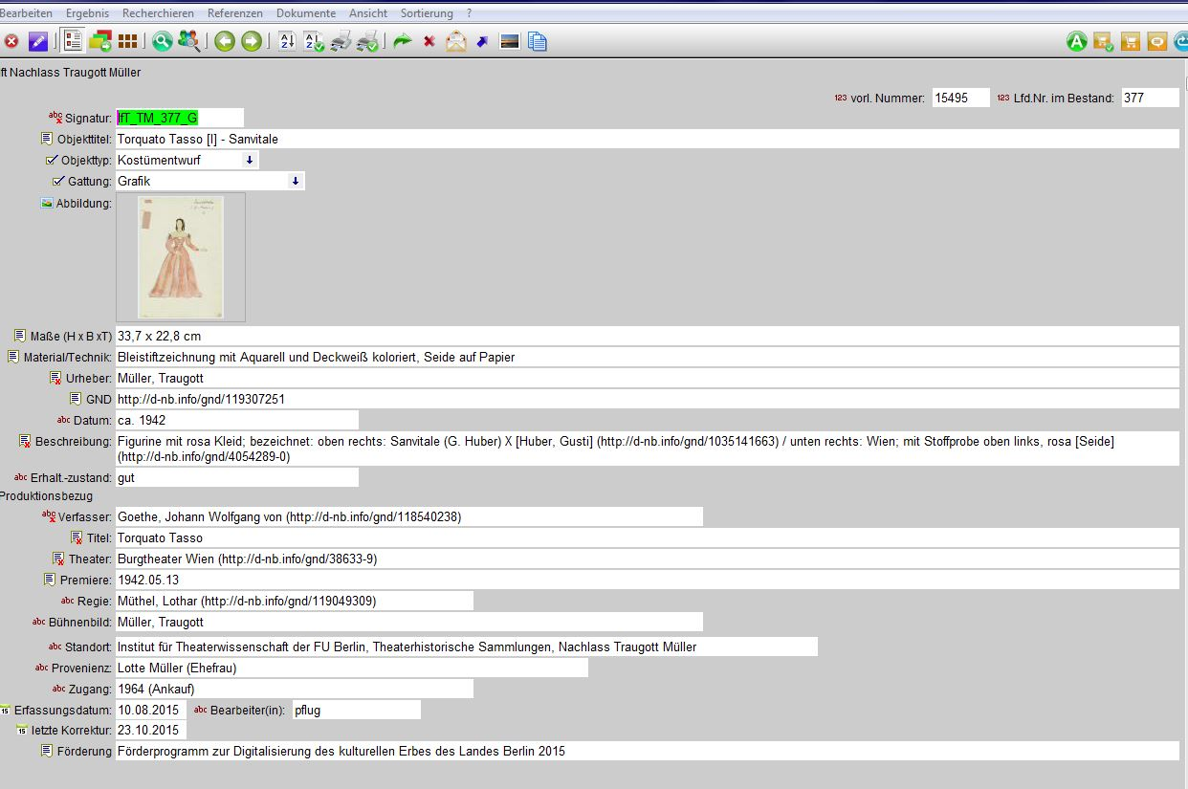
Institut für Theaterwissenschaft
der FU Berlin
Theaterhistorische Sammlungen
Nachlass Traugott Müller (1895-1944)

Slide 13
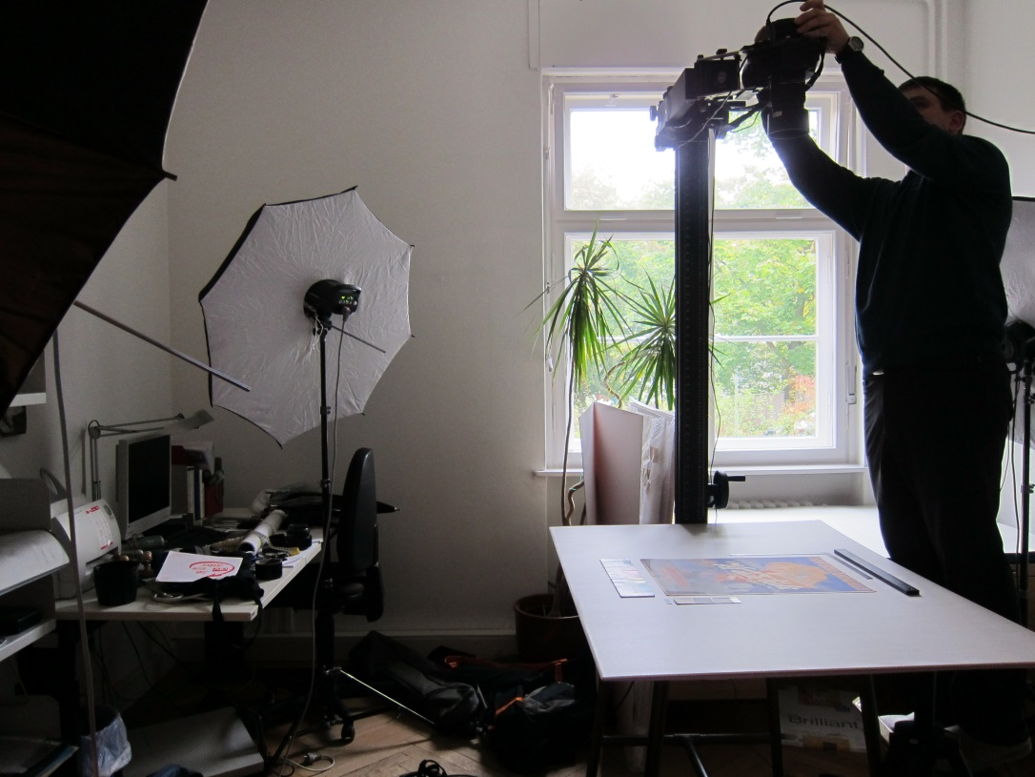
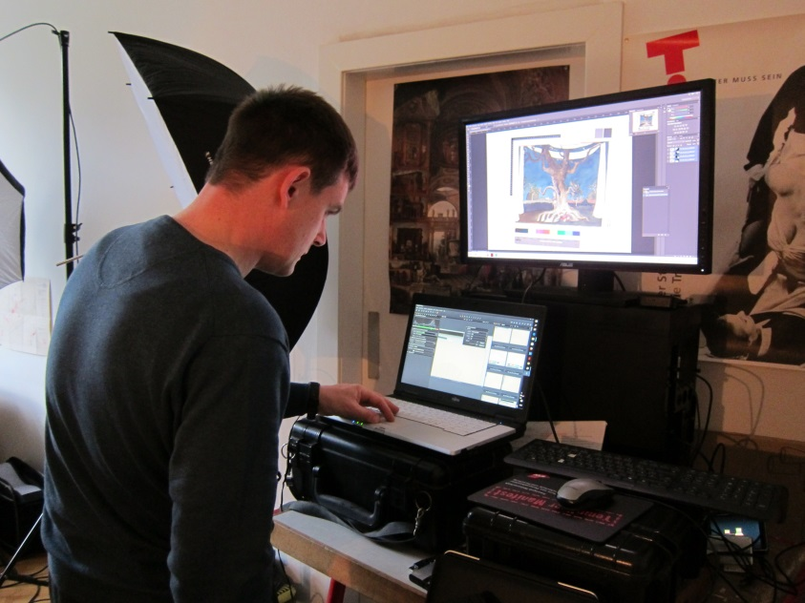
Institut für Theaterwissenschaft
der FU Berlin
Theaterhistorische Sammlungen
Nachlass Traugott Müller (1895-1944)
Vorbereitung der Bild-Digitalisierung

Slide 14
Herausforderungen bei der Beschreibung/ Verschlagwortung der Objekte
Fest stehen Titel, Urheber, Maße, Verfasser, etc.
Heterogener Bestand (unterschiedliche Arten von Objekten)
Beispiel: Bühnenbildentwurf unter kunsthistorischen und Figurine kostümhistorischen Aspekten
Differenzierte Indexierung, gnd-link / getty-vocabulary(?)
Klassifizierung und Beschreibung von Material und Technik
Besonderheiten wie Stempel, Skizzen, Aufkleber, Stoffproben
Schauspieler
Institut für Theaterwissenschaft
der FU Berlin
Theaterhistorische Sammlungen
Nachlass Traugott Müller (1895-1944)

Slide 15
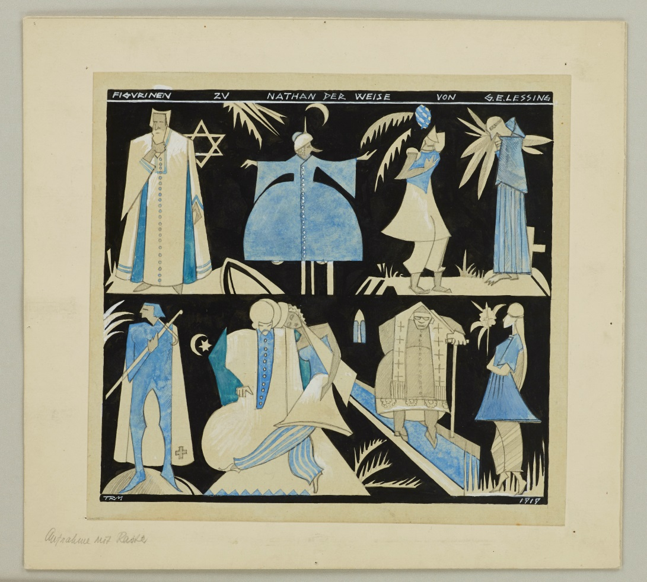
Beispiel Bildbeschreibung/Verschlagwortung
Institut für Theaterwissenschaft
der FU Berlin
Theaterhistorische Sammlungen
Nachlass Traugott Müller (1895-1944)
Traugott Müller, Figurinen zu „Nathan der Weise“, 1919

Slide 16
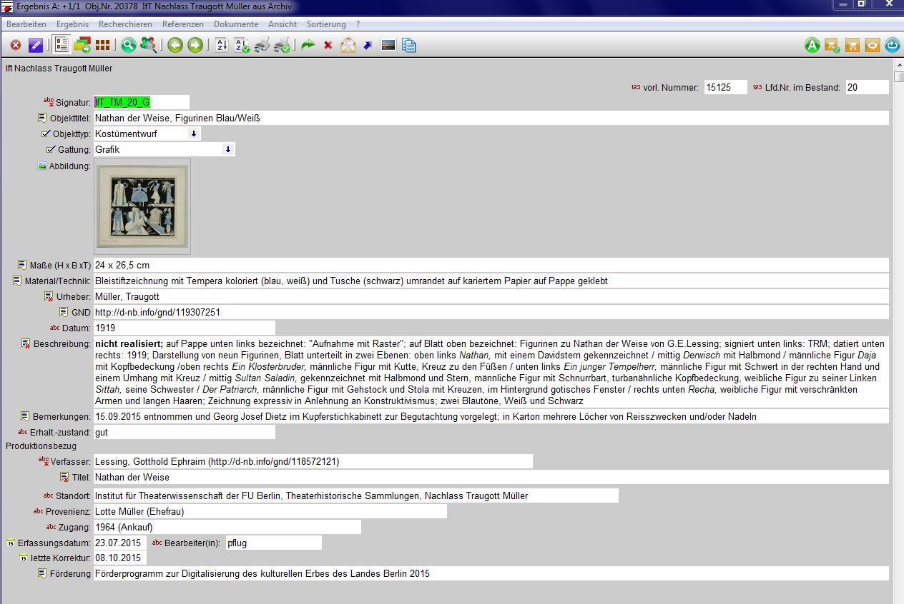
Institut für Theaterwissenschaft
der FU Berlin
Theaterhistorische Sammlungen
Nachlass Traugott Müller (1895-1944)

Slide 17
Vorschläge zur Diskussion
Vielfältigkeit des Bestands
Umgang mit verschiedenen Materialien und Techniken
Grenzen bei der Kontextualisierung
Normierung der Sprache (z.B. anhand von gnd-Links)
„nutzerorientierte Beschreibung“
Institut für Theaterwissenschaft
der FU Berlin
Theaterhistorische Sammlungen
Nachlass Traugott Müller (1895-1944)

Slide 18
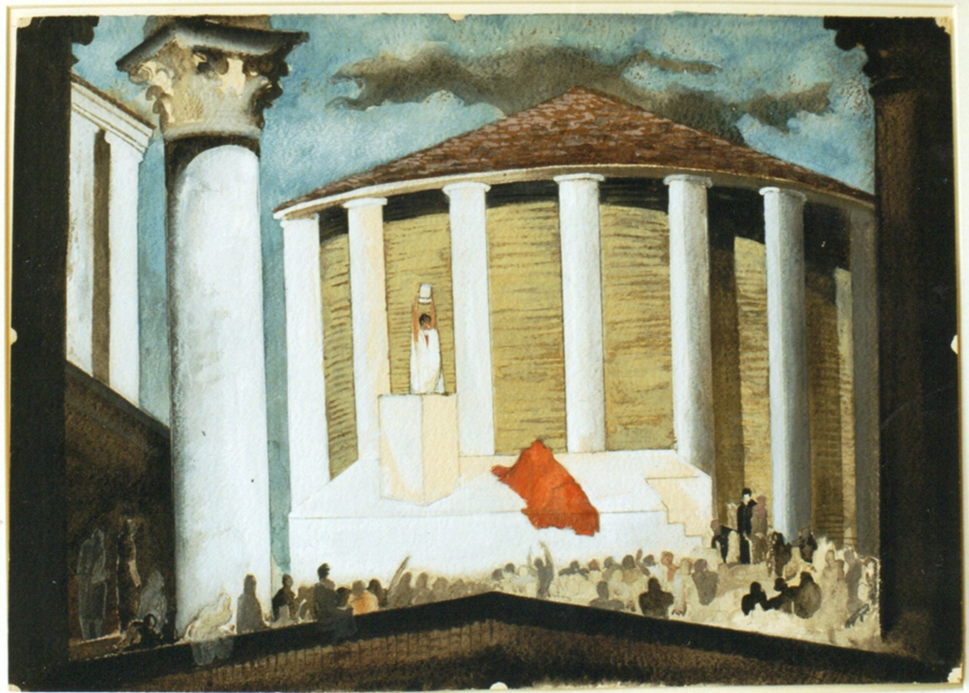
Institut für Theaterwissenschaft
der FU Berlin
Theaterhistorische Sammlungen
Nachlass Traugott Müller (1895-1944)
Traugott Müller, Bühnenbildentwurf zu „Julius Caesar“, 1941

